Slide 1

ПРИПРЕМА ПРОЈЕКАТА ЗА ФИНАНСИРАЊЕ ИЗ САУДИЈСКОГ ФОНДА ЗА РАЗВОЈ (SFD)
ВЛАДА РЕПУБЛИКЕ СРПСКЕ
КАБИНЕТ ПРЕДСЈЕДНИКА

Slide 2

САДРЖАЈ
Саудијски фонд за развој (активности и пројекти)
Примјери из праксе: пројекти Министарства за научнотехнолошки развој и високо образовање
Поступак закључивања међународних споразума
Програм јавних инвестиција Републике Српске

Slide 3
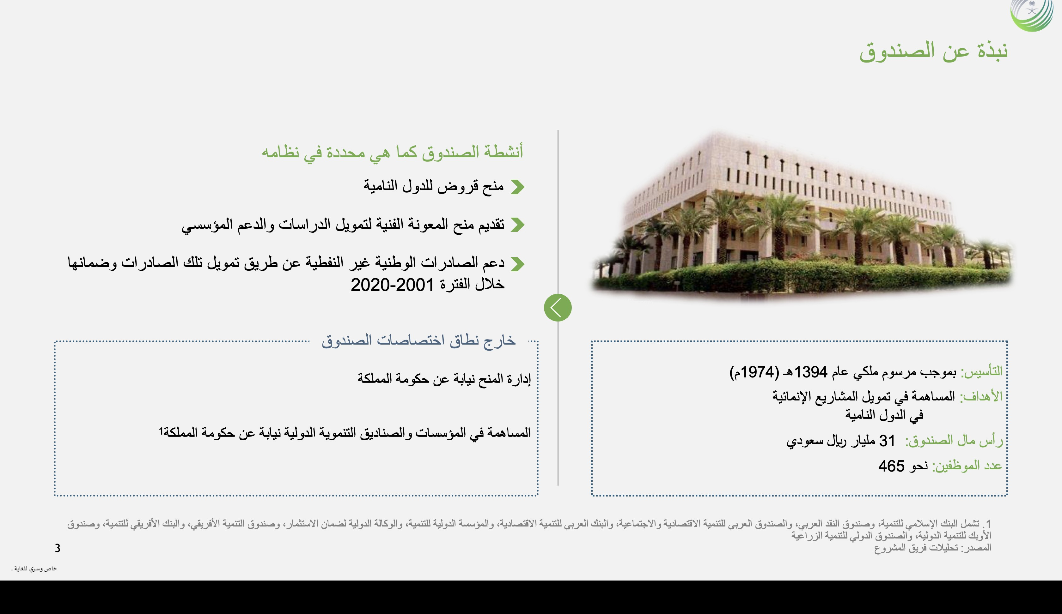
Саудијски фонд за развoj
Саудијски фонд за развој основан је Краљевским декретом бр. М/48 издатим 1. септембра 1974. године, а почео је са радом 1. марта 1975. године.

Slide 4
Визија
Мисија
Капитал
Бити инклузиван и стратешки партнер који омогућава глобални одрживи економски развој у земљама у којима постоји потреба.
Да подржи економски развој обезбјеђивањем финансијских и техничких ресурса кроз коришћење снага Краљевине Саудијске Арабије како би се задовољиле потребе партнера.
Фонд је започео своју активност са капиталом од 2,66 милијарди USD који је обезбедила саудијска влада. Овај капитал је затим повећан у три фазе на 8,26 милијарди USD.
Менаџмент и организација
Фонд је општа институција и правно лице самосталног финансијског статуса. Фондом управља десеточлани одбор директора. Извршни директор Фонда преузима извршну власт и одговоран је за спровођење одлука Одбора.

Slide 5
Кључне активности:
Инвестиције SFD се нуде:
Мање развијенима
Пласмани кредита земљама у развоју
Најсиромашнијима
Пружање техничке помоћи земљама у развоју
Земљама којим је потребна основна развојна помоћ
Земљама без излаза на море и без обале
Друге активности:
Онима који се суочавају са економским и друштвеним изазовима, као што су недостатак природних ресурса и високе стопе раста становништва
Финансијски грантови у име Владе Краљевине Саудијске Арабије
Допринос међународним институцијама за развој у име Владе Краљевине

Slide 6

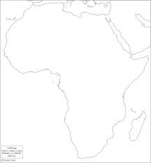
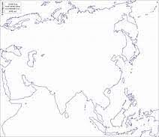
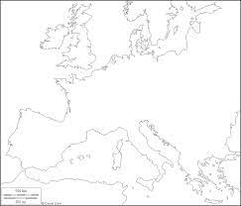
Кумулативна активност SFD по континентима
1975
Кредити за развој
Број држава корисника | 84
Број пројеката | 669
Број програма | 31
Број споразума са међународним организацијама* | 2
Укупан број пројеката, програма и међународних организација | 702
Број потписаних уговора о кредиту ** | 739
Укупни износ кредита | 18748.09
Африка
Азија
Друге области
Број пројеката и програма | 413
Број држава | 46
Износ | 10697.02
% укупног износа | 57.05
Број пројеката и програма | 265
Број држава | 30
Износ | 7319.58
% укупног износа | 39.04
Број пројеката и програма | 22
Број држава | 8
Износ | 490.17
% укупног износа | 2.61
*Укупни кредити дати Међународном удружењу за развој износе 241,31 милиона ријала, што представља 1,3% укупног износа
Износ у милионима USD
** Повећање броја кредита у односу на број пројеката је због чињенице да се неки пројекти финансирају са више кредита

Slide 7







Секторска расподјела укупног броја и учешће пројеката и програма SFD
Транспортације и комуникације
Друштвена инфраструктура
Енергија
Пољопривреда
Други сектори
Индустрија и рударство
Међународне организације
Број пројеката
Број пројеката
Број пројеката
Број пројеката
Број пројеката
Број пројеката
Број договора
229
227
77
97
54
16
2
28.52%
13.36%
16.49%
29.82%
2.47%
8.05%
1.29%

Slide 8
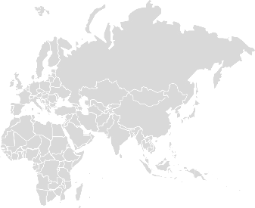
Грантови развојних пројеката које финансира SFD у име Владе КСА
(у хиљадама USD)
Morocco
1,450,000
1,309,145
Egypt
739,428
684,428
Tunisia
100,000
547
Mauritania
90,000
12,335
Chad
26,667
0
Comoros
10,000
2,042
Sierra Leone
500
0
Gambia
32,500
874
Sudan
91,667
26,765
Djibouti
70,333
58,621
Afghanistan
30,100
28,100
Somalia
50,000
20,000
Bangladesh
106,667
106,663
Palestine 4,882,018
4,402,360
Број држава:
23 државе
Myanmar
50,000
1,684
Jordan 1,470,000
1,312,927
Обавеза: 19,445,527
$ милиона
Pakistan
433,333
358,434
Lebanon 700,000
699,923
Исплата: 12,482,201
$ милиона
Bahrain
2,766,667
1,258,768
Syria
614,161
578,407
Oman
2,500,000
249,259
Bosnia and Herzegovina 46,486
15,318
Yemen 3,185,000
1,355,601

Slide 9









Допринос Краљевине међународним развојним институцијама и средства плаћена из сопствених средстава SFD
Исплата
Обавеза
Islamic Development Bank Contribute to increasing the capital of the Islamic Development Bank
Islamic Solidarity Fund for
Development (ISFD)
International Islamic Trade Financing Corporation
Islamic Corporation for the Development of the Private Sector (ICD)
Increase the Kingdom’s share in the capital of the Arab Monetary Fund
4,255,611
1,641,151
1,000,000
1,000,000
86,950
86,950
364,501
364,501
102,070
95,359
Financing private sector SMEs projects at the Arab Fund for Economic and Social Development
Increase the Kingdom’s share in the capital of the Arab Fund for Economic and Social Development’
Increase the Kingdom’s share in the capital of the Arab Bank for Economic Development in Africa (BADEA)
African Development Fund (ADF)
71,338
35,669
500,000
500,000
426,477
404,069
171,238
171,238
235,570
235,570

Slide 10









Допринос Краљевине међународним развојним институцијама и средства плаћена из сопствених средстава SFD
OPEC fund for International Development
International Fund for Agricultural Development
The Kingdom’s contribution to increasing the capital of the International Finance Corporation
Cultural Development Fund
African Development Bank
OPEC fund for International Development
International Fund for Agricultural Development
The Asian Infrastructure
Investment Bank (AIIB)
22,100
11,952
365,261
273,801
116,000
116,000
508,900
508,900
215,637
151,130
131,900
65,333
Укупно по институцијама
International Development
Association
Multilateral Investment
Guarantee Agency
Contribution to the budget of
the National Development Fund
11,049,468
7,039,260
UNICEF
10,000
4,000
2,434,194
1,363,221
25,871
4,566
5,850
5,850
Исплата
Обавеза

Slide 11
Партнери SFD
Body | Body
Italian Credit Bank | International Bank for Reconstruction and Development
Yugoslav Bank for International Economic Cooperation | International Monetary Fund (IMF)
Skandinaviska Enskilda Bank (SEB) | United Nations Development Programme (UNDP)
Swedish International Development Agency | International Development Association
Swiss Agency for Development and Cooperation | World Food Program
Overseas Development Administration (British Agency) | International Fund for Agricultural Development
Danish International Development Agency | Islamic Development Bank
Fonds Pour Industrialisation des Pays en Development (Denmark) | OPEC Fund for International Development
Kreditanstalt for Wiederaufbau, KFW (Germany) | African Development Bank
Deutsche Bank | Arab Bank for Economic Development in Africa
Coopération Française | Arab Fund for Economic and Social Development
Caisse Centrale de la Cooperation Economique, CCCE (France) | Commonwealth Development Corporation
Agence française de développement | African Development Fund
Societe Pour L’Expansion des Exportations, SEE (Canada) | Regional Development Fund for the Economic Union of the West African Countries
Canadian International Development Agency | The ECOWAS Bank for Investment and Development (EBID)
United States Agency for International Development | The Development Bank of Central African States (BDEAC)
Inter - American Development Bank | The Senegal River Basin Development Organization (OMVS)
Millennium Challenge Corporation | Eastern and Southern African Trade and Development Bank
Export - Import Bank of the United States | Kuwaiti Fund for Arab Economic Development
Caribbean Development Bank | Abu Dhabi Fund for Development
The Export - Import Bank of China | Iraqi Fund for External Development
The Overseas Economic Cooperation Fund (OECF) | European Fund for Development
Export - Import Bank of Japan | European Investment Fund
Japan Bank for International Cooperation | European Common Market
Asian Development Bank | European Bank for Reconstruction and Development (EBRD)

Slide 12
Примјер из праксе: студије случаја
Студентски дом Фоча
Научно-технолошки парк Бања Лука
Средњошколски центар Бања Лука

Slide 13
Поступци и процедуре за закључивање међународних споразума (примјер: кредит)
Захтјев ентитета/БД за покретање процедуре задужења према МФТ БиХ, који доставља иницијативу за вођење преговора према СМ БиХ.
СМ БиХ доноси закључак којим утврђује приједлог споразума
Предсједништво БиХ доноси одлуку којом прихвата споразум и одређује потписника споразума
Потписивање споразума
МИП припрема одлуку о ратификацији споразума и доставља на прихватање према СМ БиХ
Предсједништво БиХ доставља одлуку о ратификацији споразума и споразум у Парламентарну скупштину БиХ на сагласност о ратификацији
Предсједништво БиХ доноси одлуку о ратификацији споразума (објава у Службеном гласнику)
МФТ БиХ припрема и доставља супсидијарни споразум о преносу права и обавеза ентитетима или Брчко Дистрикту
Кредитор врши процјену испуњености свих неопходних услова и проглашава кредит ефективним

Slide 14
Програм јавних инвестиција Републике Српске
Пракса показује да постоје различита рјешења у вези начина припреме и спровођења дугорочних инвестиционих планова јавног сектора, али се, са мањим одступањима, могу идентификовати сљедеће основне фазе:
припремне радње,
дефинисање инвестиционог програма,
прелиминарна процјена способности плаћања јавног сектора (дужнички капацитет),
прорачун вриједности за новац (VfM)
ужи избор пројеката,
процјена способности плаћања јавног сектора и вриједности за новац за појединачне пројекте и
избор модела за реализацију пројекта.
Свака од наведених фаза садржи детаљне и стручне анализе и прорачуне у складу са стратешким развојним плановима и потребама друштва, али и ограничењима због расположивих ресурса и инструмената за њихову реализацију.

Slide 15
Анализа трошкова и користи и вриједност за новац
Вриједност за новац (VfM) је појам којим се наглашава постизање додатне вриједности пројекта при избору одређене опције, због чега га треба разликовати од нешто једноставније анализе трошкова и користи (енг. Cost-Benefit Analysis - CBA), која се традиционално употребљава у оцјени инвестиционих пројеката;
VfM се користи за избор модела реализације инвестиције, док CBA служи за процјену и у ранијим фазама, при одлучивању да ли се идеја о одређеном пројекту треба прихватити или не.

Slide 16
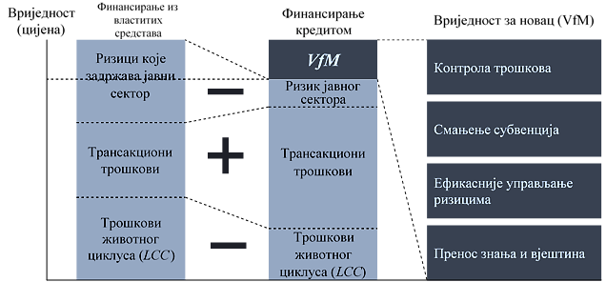

Slide 17
Финансијске пројекције у јавном сектору, за разлику од приватног, засноване су на историјском проучавању вишегодишњих кретања буџета.
Проблем у доношењу инвестиционих одлука у јавном сектору је велики број потенцијалних пројеката од јавног значаја, што наглашава важност фазе у којој се одређују приоритети.
Јавни сектор финансира стратешке пројекте од ширег (јавног) значаја, чији је основни циљ стварање повољнијег амбијента за покретање развоја, а не само остварење профита.
Финансирање стратешких пројеката захтијева значајна средства и компликоване процедуре, а изналажење и складно комбиновање извора финансирања представља један од највећих изазова.

Slide 18
Разлика у израчунавању дужничког капацитета и финансијског структурирања стратешких пројеката државне и локалне власти, која се односи на изворе финансирања:
У реализовању оперативних и стратешких активности, оба нивоа власти имају на располагању:
буџетске приходе (властите изворе),
могућност задужења (кредити, емисија дужничких хартија од вриједности) и
донације.
Али, локалне заједнице могу у својим изворима финансирања располагати и средствима које им за ту намјену трансферише централни ниво власти.
У том случају, дужнички капацитет локалне власти је растерећен за вриједност трансферисаних средстава, а просјечна цијена финансирања зависи само од осталих коришћених извора (ефекат донације).

Slide 19
У институцијама свих буџетских корисника на ентитетском нивоу користи се PIMIS информациони систем за идентификацију, праћење и управљање пројектима.
На нивоу Министарства финансија успостављен је ефикасан Ресор за управљање инвестицијама (техничка контрола и пружање помоћи предлагачима у смислу класификовања пројеката).
Врсту, вриједност, динамику, изворе финансирања и друге карактеристике пројеката креирају буџетски корисници (предлагачи).
Значај дугорочне инвестиционе политике конкретног сектора као смјернице за национални развојни план.
Процес израде ПЈИ РС може се представити кроз седам корака:

Slide 21
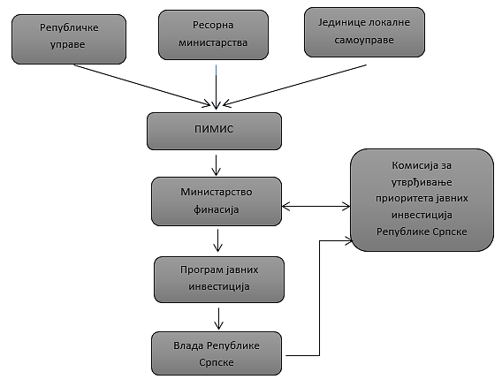
Шематски приказ процеса избора пројеката

Slide 22
Оцјена потенцијала за финансирање пројеката
У ПИМИС систему дати су подаци за укупно 251 пројекат, од чега 82 пројекта у имплементацији и 169 кандидованих пројеката.
Предмет анализе био је 171 пројекат, од чега 82 пројеката у имплементацији и 89 кандидованих пројеката (до 7 приоритета пројеката министарстава/ институција).
У периоду 2024-2026. година планирана је реализација инвестиционих пројеката (капитална потрошња) у укупном износу од 2.762.374.806 KМ.
Извори финансирања: инострана средства учествују у укупном износу од 1.822.789.572 КМ или 65,99 % (кредити – 1.794.083.581 КМ и грантови – 28.705.991 КМ), а домаћа средства учествују у износу од 939,585,234 КМ или 34.01%.

Slide 23
Оцјена потенцијала за финансирање пројеката- кандидовани пројекти
Укупна вриједност свих кандидованих пројеката министарстава/ институција - износи 9.309.485.909 КМ, од чега планирана улагања у периоду 2024-2026. година износе 4.700.150.259 КМ и у периоду послије 2026. године 4.511.268.385 КМ.
Од тога, на улагања по критеријуму 7 приоритета, на улагања у периоду 2024-2026. година односи се 2.406.151.578 КМ.

Slide 25
Оцјена потенцијала за финансирање пројеката- кандидовани пројекти јединица локалне самоуправе
112 пројеката у имплементацији, чија укупна вриједност улагања у периоду 2024-2026. година износи 68.381.270 КМ.
328 пројеката без обезбијеђених извора финансирања (кандидовани пројекти), чија укупна вриједност износи 1.026.565.093 КМ.
Од укупно 328 кандидованих пројеката, 244 пројекта су јединице локалне самоуправе рангирале од 1 (најприоритетнији пројекат) до максимално 7, чија укупна вриједност износи 720.176.102 КМ (у периоду 2024-2026. година).

Slide 27
Контакт:
Ресор за управљање инвестицијама: Сузана Шалић​ Контакт телефони: +387 51 339 140, +387 51 339 147, +387 51 339 142 Факс: +387 51 339 645 Е-mail: s.salic@mf.vladars.rs
Ресор за макроекономску анализу и политику: Сања Томаш
Контакт телефони: +387 51 339 563 Факс: +387 51 339 645 Е-mail: s.tomas@mf.vladars.rs alic@mf.vladars.rs

